Slide 1
מערכות הפעלה
מכונות וירטואליות
Unix

Slide 2
מערכות הפעלה
מכונות וירטואליות
אמולציה של מערכת הפעלה נוספת על מערכת ההפעלה הנוכחית.
מאפשרת להפעיל מערכת הפעלה מלאה
המטרה להריץ מערכת הפעלה על סביבה עצמאית, ללא קשר למערכת ההפעלה המרכזית.
צורכת משאבים מהמחשב המרכזי

Slide 3
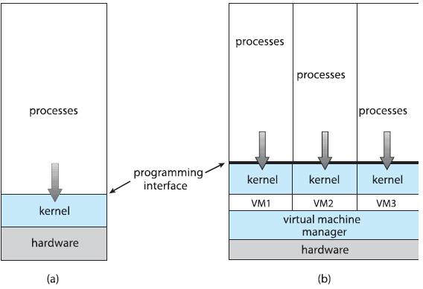
מערכות הפעלה
מכונות וירטואליות

Slide 4
מערכות הפעלה
מערכות UNIX
מערכת הפעלה מרובת משימות ומשתמשים
נחשבת יעילה ואמינה
דרישות מערכת נמוכות
שוכתבה והתפתחה במהלך ההיסטוריה למספר מערכות הפעלה שונות
Linux, Solaris, Sun, Mac OS ועוד

Slide 5
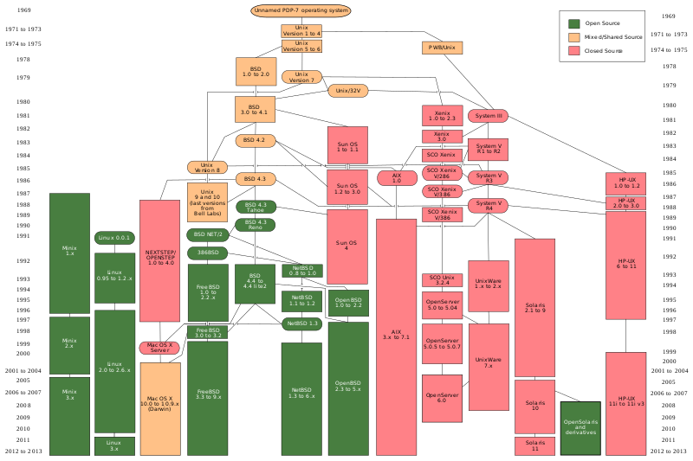

Slide 6
מערכות הפעלה
מערכות UNIX
מערכות UNIX מאופיינות בתכנות מודולרי שנקרא גם Unix Philosophy
  לכתוב תוכניות שעושות דבר אחד ועושות אותו טוב
  לכתוב תוכניות שיעבדו ביחד
  לכתוב תוכניות שמטפלות ברצפים של טקסט, כי זה ממשק אוניברסלי
מערכת ההפעלה מספקת פונקציות (כלים) שכל אחד מהם מבצע פעולה מוגבלת ומוגדרת היטב
התקשורת בין הפונקציות מתבצעת דרך קבצים
כמעט כל מערכות ההפעלה UNIX כתובות בשפת C

Slide 7
מערכות הפעלה
מערכות UNIX – מבנה המערכת
מורכבת ממספר רכיבים (components) ש"ארוזים" ביחד (Packet)
  Kernel – הליבה של מערכת ההפעלה
  Development Environment – סביבת פיתוח של מערכת ההפעלה (לצורך בנייה מחדש של קוד המקור)
  Commands – פקודות משתמש בשביל פעולות במערכת ההפעלה, פקודות לתחזוקת מערכת ופקודות כלליות (למשל, פעולות על טקסט)
  Documentation – UNIX הייתה מערכת ההפעלה הראשונה לכלול את כל המסמכים אונליין

Slide 8
מערכות הפעלה
מערכות UNIX – מבנה המערכת
Kernel – קוד המקור נמצא תחת /usr/sys - מורכבת מכמה תתי רכיבים
  conf – תצורה (configuration) ורכיבים תלויי-מכונה, כולל boot
  dev – דרייברים להתקני חומרה
  sys – הליבה של מערכת ההפעלה, מטפל בניהול זיכרון, תזמון תהליכים, קריאות מערכת וכד'.
  h – קבצי header של ספריות מערכת ההפעלה

Slide 9
מערכות הפעלה
מערכות UNIX – מבנה המערכת
Development Environment
  cc – קומפיילר בשפת C
  as – אסמבלר בשפת מכונה
  ld – linker – לצרף תוכניות מחשב לתוכנית אחת (אחרי קימפול)
  lib – ספריות קוד
  make – כלי לבניית קבוצות של תוכניות
  include – קבצי header לפיתוח (כמו stdio.h)
  כלים נוספים לפיתוח

Slide 10
מערכות הפעלה
מערכות UNIX – מבנה המערכת
Commands – מערכת UNIX מפרידה בין פקודות משתמש לביצוע פעולות במערכת ההפעלה, פקודות כלים כלליות, ופקודות לשימוש כללי מורחב יותר
  sh – shell interpreter – מבצע פקודות תכנותיות בסיסיות
  Utilities – החלק העיקרי של פקודות UNIX כול cp, ls, grep ועוד.
    System Utilities – כלי אדמין
    User Utilities – כלים לסביבית העבודה כמו שינוי סיסמאות, הריגת תהליכים וכד'.
  Document Formatting – כלים לעבודה עם מסמכים
  Graphics – כלי גרפיקה
  Communications – כלי תקשורת (כמו TCP/IP)

Slide 11
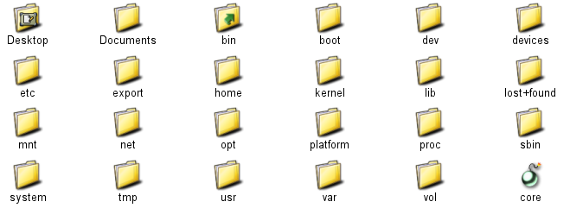
מערכות הפעלה
מערכות UNIX – מבנה המערכת
פקודות ותוכניות של המערכת
קבצי תצורה
התקנים ודרייברים (CDROM, USB…)
קבצי הפעלה
קבצי משתמש
ספריות C
מידע משתנה - קבצי לוג, קבצים זמניים וכו'
תיקיות עבור המשתמשים

Slide 12

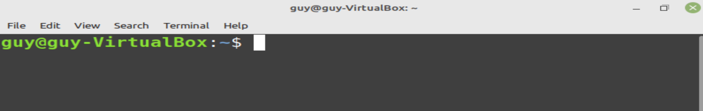
Terminal
הטרמינל הוא חלון בו ניתן "לדבר" עם מערכת ההפעלה, ולהריץ פקודות למערכת ההפעלה.
בתוך הטרמינל ישנה שורת פקודה, בה אנו רואים את שם המשתמש שלנו ואת שם המחשב.
בטרמינל מדברים עם ה shell

Slide 13
UNIX
פקודות בסיסיות – shell
ה Shell ב UNIX הוא "המתווך" בין מערכת ההפעלה למשתמש. דרכו אפשר להעביר פקודות למערכת ההפעלה
מקבל פקודות מהמשתמש ומעביר את ההוראות ל Kernel
התוצאה (פלט) מה Kernel גם כן מוצג דרך ה Shell
ה Shell הנפוץ ביותר הוא Bourne-Again Shell (Bash)
נמצא בתיקייה /bin/bash

Slide 14
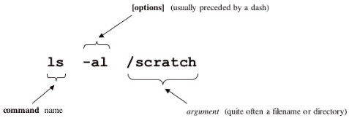
UNIX
פקודות בסיסיות – מבנה פקודות
פקודות ב UNIX מורכבות משלושה חלקים עיקריים:
Command – הפקודה עצמה
Options – אפשרויות שניתן להעביר לפקודה - הסתייגויות מדברים מסויימים או התעלמות משגיאות מסויימות (*בהגדרת הפקודה [] מסמנות אופציה אופציונלית)
Argument – ארגומנטים שניתן להעביר לפקודה (במידה ודרוש)

Slide 15
UNIX
פקודות קבצים
ls [-lRaAdCxmnlhogrtuvVcpFbqisfHLeE@] [files/dirs]
מציגה את הקבצים והתיקיות בתיקיה מסויימת (במידה ואין ארגומנטים – תציג בתיקייה הנוכחית)
-1 – מציג כל רשומה בשורה בודדת
-R – מציגה קבצים ותיקיות בצורה רקורסיבית – גם תת תיקיות
-a/-A – מציג את הקבצים ותיקיות מוסתרים (שם הקובץ מתחיל ב .)
-m – פורמט עם פסיקים
-n – מציג את המידע בצורה מפורטת, עם מספרי קבוצות ומשתמשים
-k – מציג מידע על התיקייה הנוכחית
-l – מציגה את המידע בצורה מפורטת, עם שם קבוצה ומשתמש
-h – מציג את המידע על גדלי הקבצים בצורה מפורטת
-o,-g – לא מציג את פרטי הבעלים או הקבוצה
-r – הופך את סדר תצוגת הקבצים
-F – מוסיף לתיקיות / בסוף

Slide 16
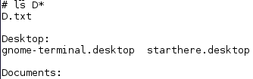
UNIX
פקודות קבצים
ls [-lRaAdCxmnlhogrtuvVcpFbqisfHLeE@] [files]
ls d* - מציגה קבצים ותיקיות שמתחילים באות d
  אם זו תיקייה – מציגה את הקבצים בתיקייה
  אם זה קובץ – מציגה את הקובץ

Slide 17
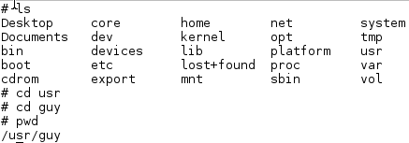
UNIX
פקודות קבצים
pwd
מראה את התיקייה הנוכחית

Slide 18
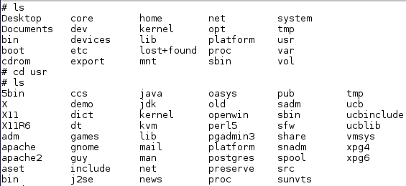
UNIX
פקודות קבצים
cd <dir>
משנה את תיקיית העבודה הנוכחית של ה shell לתיקייה אחרת (directory)

Slide 19
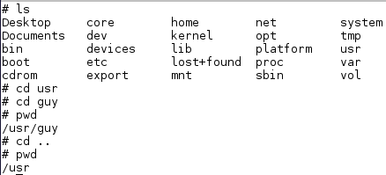
UNIX
פקודות קבצים
cd .. - חוזר תיקייה אחת אחורה
cd / - חוזר אחורה עד תיקיית הבסיס
cd ~ או cd חוזר לתיקיית בית

Slide 20
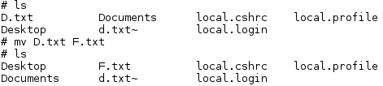
UNIX
פקודות קבצים
mv
מעבירה קבצים או תיקיות
במידה ומעבירים לאותה התיקייה – משנה את שם הקובץ

Slide 21
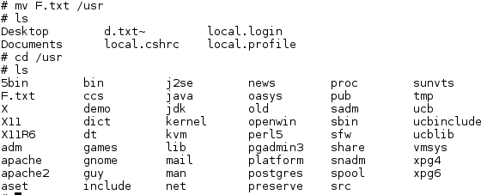
UNIX
פקודות קבצים
mv

Slide 22


UNIX
פקודות קבצים
mv
העברת קובץ אחד f1 → f2
העברת קובץ אחד או יותר לתיקיה d1
העברת תיקיה אחת d1→d2
  -f – force overwrite – במידה והקובץ כבר קיים, הקובץ החדש ידרוס אותו
  -i – interactive prompt – במידה והקובץ כבר קיים, מבקש אישור מהמשתמש לדרוס

Slide 23
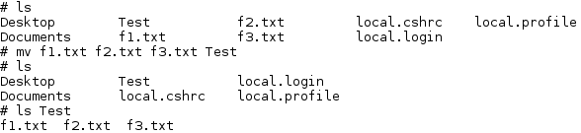
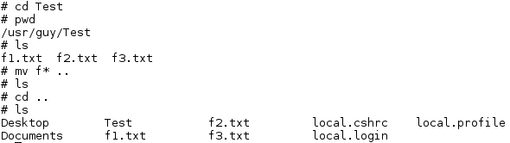
UNIX
פקודות קבצים
העברת כל הקבצים שמתחילים ב f תיקייה אחת אחורה

Slide 24
UNIX
פקודות קבצים
cp
העתקת קובץ או תיקיות ממקום למקום. במידה וקובץ קיים – דורס
-f – force overwrite
-i – interactive prompt
-p – preserve – copies includes owner id, group id, permissions…
-r – recursive – copies the directory and all its files, include subdirectories

Slide 25

UNIX
פקודות קבצים
mkdir – יצירת תיקייה חדשה

Slide 26
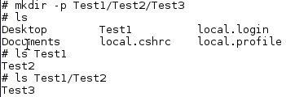
UNIX
פקודות קבצים
mkdir – יצירת תיקייה חדשה
  -p – יצירת שרשרת תיקיות

Slide 27
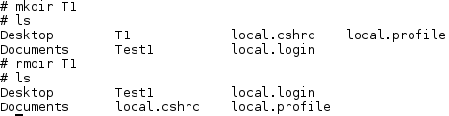
UNIX
פקודות קבצים
rmdir – מחיקת תיקייה
מוחקת תיקיות ריקות בלבד

Slide 28
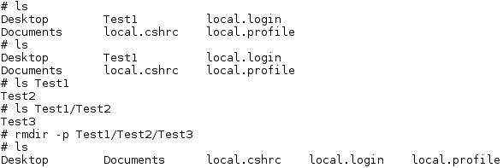
UNIX
פקודות קבצים
rmdir – מחיקת תיקייה
  -p – מחיקת תיקיות אב במידה והן ריקות

Slide 29
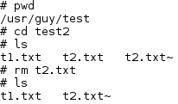
UNIX
פקודות קבצים
rm - מחיקת קובץ (ללא תיקיות)
-r / -R – recursive – מחיקת קבצים בצורה רקורסיבית – תת תיקיות
במידה ואחרי מחיקת קובץ התיקייה ריקה, אז התיקייה תימחק

Slide 30
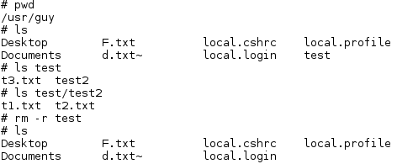
UNIX
פקודות קבצים
rm - מחיקת קובץ (ללא תיקיות)

Slide 31
תרגיל
התחבר ללינוקס עם המשתמש שלך
הפעל את הטרמינל
הטרמינל נפתח בתיקיית הבית שלך, צור 2 תיקיות חדשות, אחת בשם Tikshuv והשנייה בשם Linux
שנה את שם התיקייה Linux ל LinuxMint
העבר את התיקייה LinuxMint אל תוך התיקייה Tikshuv
כנס לתיקייה Tikshuv ובדוק אם התיקייה LinuxMint קיימת שם באמצעות הפקודה ls
מחק את התיקייה LinuxMint
כתוב בטרמינל את הפקודות הבאות כדי ליצור שלושה קבצים
echo ‘abc’ > 1.txt
echo ‘abc’ > 2.txt
echo ‘abc’ > 3.txt
בדוק שהקבצים אכן נוצרו בתיקייה באמצעות הפקודה ls
שנה את שם הקובץ 1.txt ל 4.txt
העתק את הקובץ 2.txt לתיקיית הבית שלך
מחק את הקובץ 3.txt
בדוק שבוצעו השינויים (ls)
חזור חזרה לתיקיית הבית שלך ומחק את התיקייה Tikshuv (בפקודה אחת בלבד)

